Slide 1
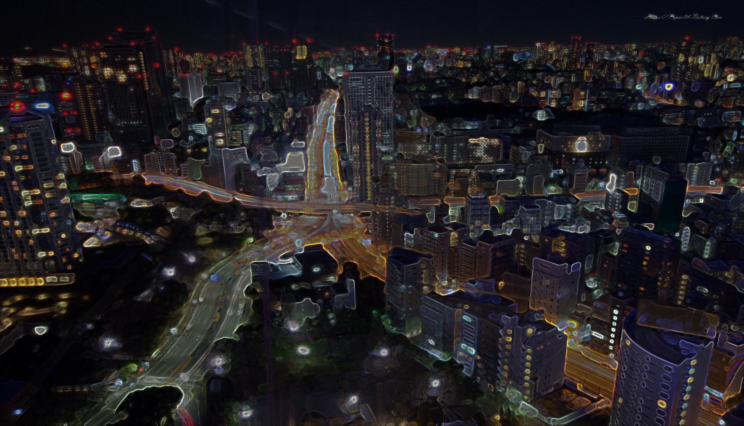
현대 일본은 어떻게 발전해 갔을까?
2부

Slide 2
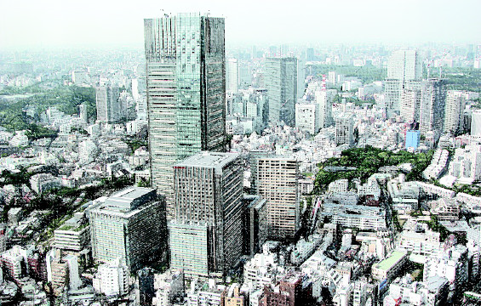
PART 4
1990년대
일본
발표자 일본어일본학과 두명헌

Slide 3
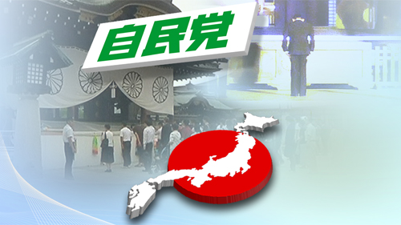
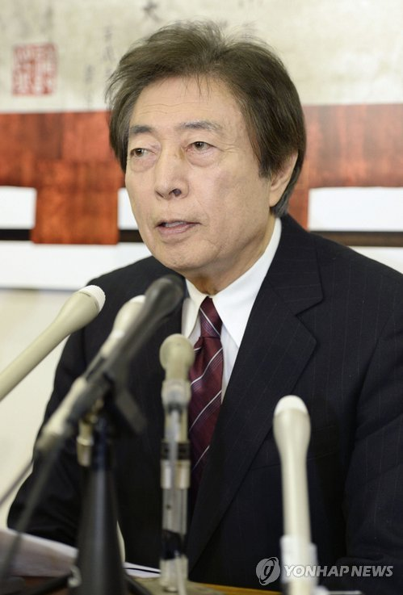
1990년대
정치
일당우위 정당제
붕괴
호소카와 정권
일당우위 정당제(一黨優位 政黨制)
1개의 나라에 2개이상의 실질적인 정당들이 있어서 합법적으로 국민선거에 의한 정권교체가 허용되나 1개의 정당이 압도적으로 여당으로서 집권하는 일당제

Slide 4
1990년대
정치
개혁 추진
행정개혁
안보보장
지방분권
재정재건
금융제도
규제완화
신자유주의적 성향
신정치 기반마련

Slide 5
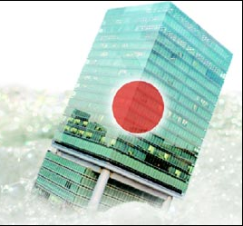
1990년대
경제
버블경제의 붕괴 원인
플라자 합의로 엔화의 평가절상
수출 경쟁력 하락을 걱정한 일본 정부의 금리 인하
저금리의 대자본들이 부동산에 몰림
부동산 폭등 및 내수 경기 과열

Slide 6
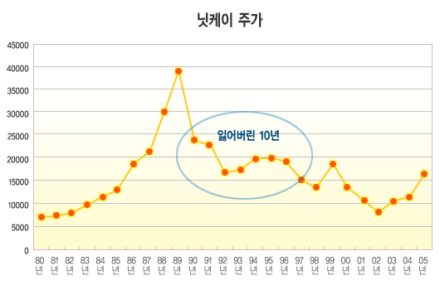
1990년대
경제
버블경제의 붕괴 여파
잃어버린 10년
곤두박질 치는 부동산가격
반값이 되어버린 집값
고스란히 남은 대출금
계속되는 무분별한 토목건설로 인한 국채

Slide 7
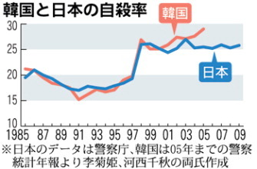
1990년대
사회
90년대 일본의 자살률

Slide 8
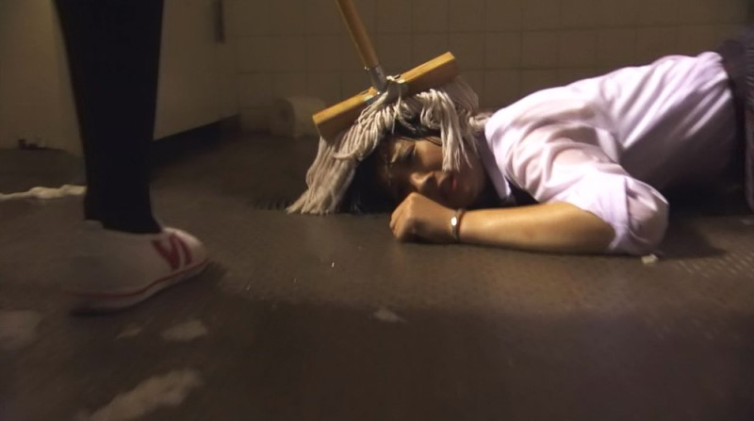
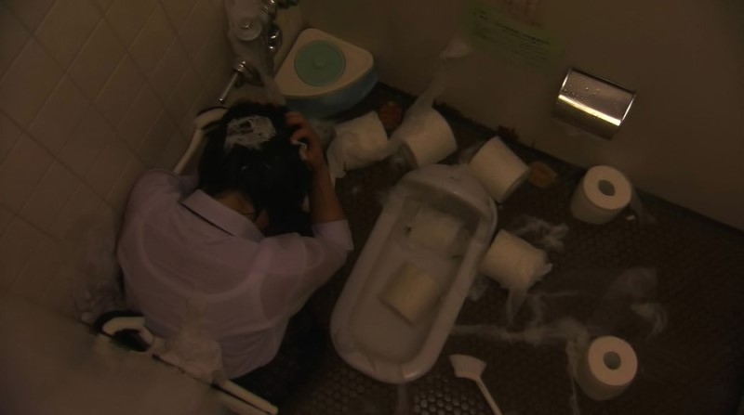
1990년대
사회
90년대 일본의 사회문제 – 이지메 (집단 괴롭힘)

Slide 9

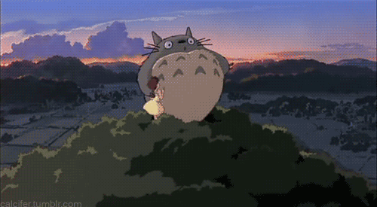
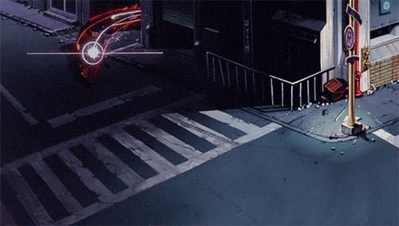
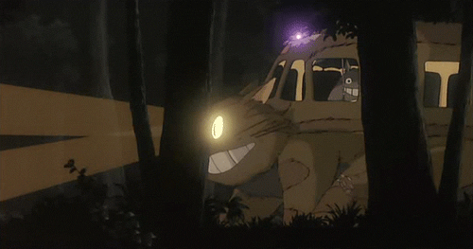
1990년대
문화

Slide 10
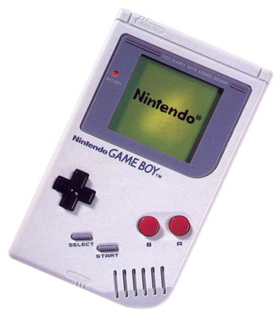
1990년대
문화
90년대 일본대중문화
게임보이(ゲーム・ボーイ )

Slide 11
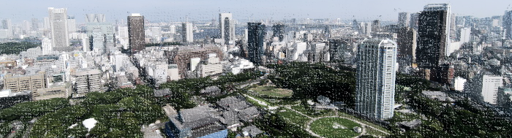
PART 5
2000년대 이후
일본
발표자 국어국문학과 강문성

Slide 12
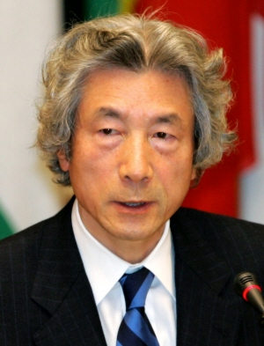
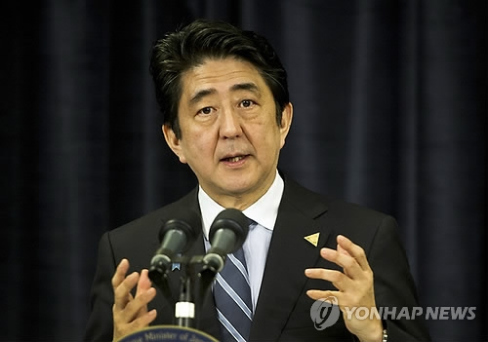
2000년대 이후
정치
2000년 모리 요시로 총리를 시작으로 지금까지 많은 총리들이 있었다. 그러나 2000년대 이후 우리나라 및
전 세계에 영향을 미친 총리 중 가장 기억에 남는 고이즈미, 아베 총리로 2000년대 이후의 일본의 정치를
설명
고이즈미 준이치로
아베 신조

Slide 13
극장형 정치
2000년대 이후
정치
일본 고이즈미 준이치로 총리 특유의 정치 스타일
TV에 출연해 간결하고 명쾌한 말로 정치쟁점을 단순화해 설명
퇴임을 앞두고 여론조사에서 50% 이상의 높은 지지율
세 번째 장기 집권에 성공하고 ‘후계 정권’까지 창출해내어 경이적이라는 평가
재임 중 미일관계를 돈독, 과감한 구조개혁으로 일본 경제의 부활
반면 야스쿠니 신사 참배로 아시아 외교를 경색시키기도 했다.

Slide 14
극우 정치
2000년대 이후
정치
일본 경제의 문제였던 디플레이션 해결(아베노믹스로 불리는 양적완화 정책)
일본 증시에 활력, 일본 대기업들의 수출 경쟁력 증가
(단, 수입 원자재 가격 상승 및 재정 부채 증가 등 부작용)
엔화 가치가 떨어져 대한민국 기업들의 수출 경쟁력에도 많은 영향
외교적으로는 미일 동맹을 최우선시하는 등 대미 관계에 중점
군사적으로는 집단적 자위권을 추진 후 성공
평화헌법을 개정하여 일본을 전쟁을 할 수 있는 '보통국가'로 만듬
과거의 식민지 침략에 대해서는 우익 정치가의 행보(신사참대 등)

Slide 15
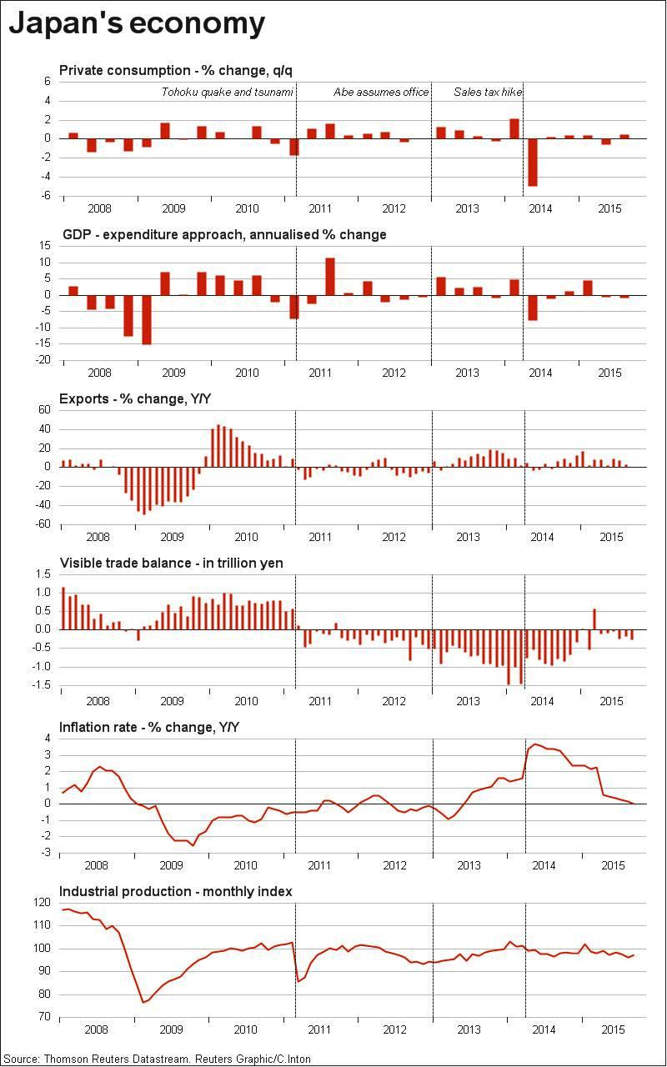
2000년대 이후
경제

Slide 16
2000년대 이후
경제
일본경제의 지반 침하 현상이 나타난 이유
1.신흥국의 대두를 계기로 경제의 글로벌화가 진행된 점
2.생산거점 및 판매시장의 국제화
3.주주 구성의 국제화로 인한 배당소득의 해외이전 등의 요인으로 수출기업들이 경기회복을 주도하여도
고용자의 임금이 상승하지 않아 내수가 활성화되지 못하는 구조가 된 점을 들 수 있음.
4.지반 침하 현상이 나타나고 있는 이유로는 다른 국가들에 비해 높은 수준으로 유지되고 있는 법인세 부담.
5.장기간에 걸친 디플레이션 기조 하에서 일본기업들은 인건비 억제를 지속하는 등 이익 확대를 우선시하는
경영전략을 추구하였으며, 이와 같은 기업행동의 변화가 내수의 억제요인으로 작용하였음.
6.이에 따라 기업의 이익은 증가하여도 고용자 개개인의 소득은 감소하여 내수가 침체하는 등
일본경제와 일본기업이 별개의 존재가 되어가고 있음.

Slide 17
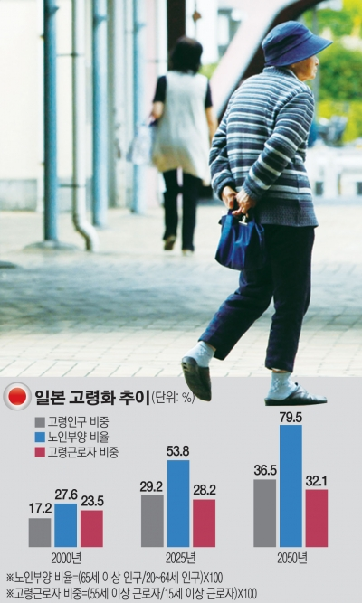
고령화 사회
2000년대 이후
사회

Slide 18
2000년대 이후
사회
일본이 세계 최초로 초고령화.
기업들의 성장동력까지 시들어 감.
2011년 기준 일본의 만 65세 이상 노인 인구는 2975만 명. 전체 인구의 23.3%
2012년 일본의 노인 인구는 단카이 세대가 65세 이상이 2015년에 3395만 명, 고령화율은 26.8%에 이를 전망이다.
2025년에는 30.3%, 2060년에는 39.9%로 점점 증가할 것으로 예상.
고령층의 증가는 일본이 디플레이션의 악순환에 빠진 주 원인으로 지목.
은퇴 이후 연금과 저축으로 생활하는 고령층은 디플레이션이 생활하기에 편하다.
물가가 하락하고 엔화 가치가 높아질수록 생활 형편이 나아지기 때문이다.
반면 경제활동을 하는 젊은 연령층에게는 인플레이션이 유리하다.
사회의 각종 자원이 고령층으로 집중되면서 경제 활력을 떨어뜨리는 요인이 되고 있는 것이다.

Slide 19

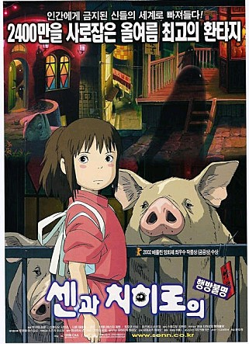
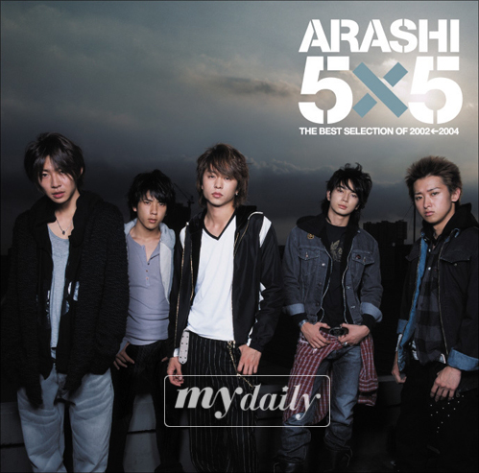
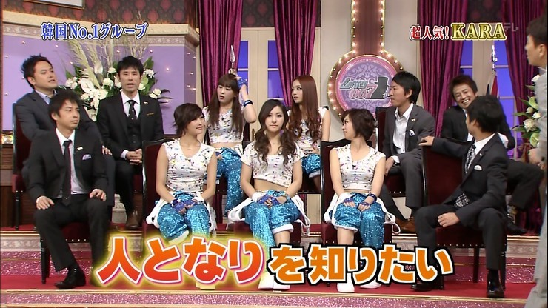
2000년대 이후
문화
• 영화: 18세미만 관람불가 영화를 제외한 모든 일본영화의 국내 상영이 가능.
• 애니메이션: 국제영화제 수상작의 경우에는 극장용 애니메이션도 개봉이 가능.
• 비디오: 비디오는 개방대상 일본영화와 애니메이션 중 국내상영 분에 한해 허용.
• 공연: 실내 외 모든 공연이 개방.
• 음반: 일본어 가장 제외 나머지 음반 개방.
• 게임: 가정용 게임기용 비디오 게임을 제외한 나머지 게임(PC 게임, 온라인 게임, 업소용 게임 등) 개방.
• 방송: 매체 구분없이 스포츠, 다큐멘터리, 보도 프로그램 개방.

Slide 20
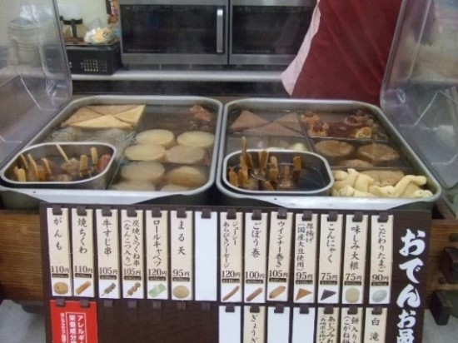
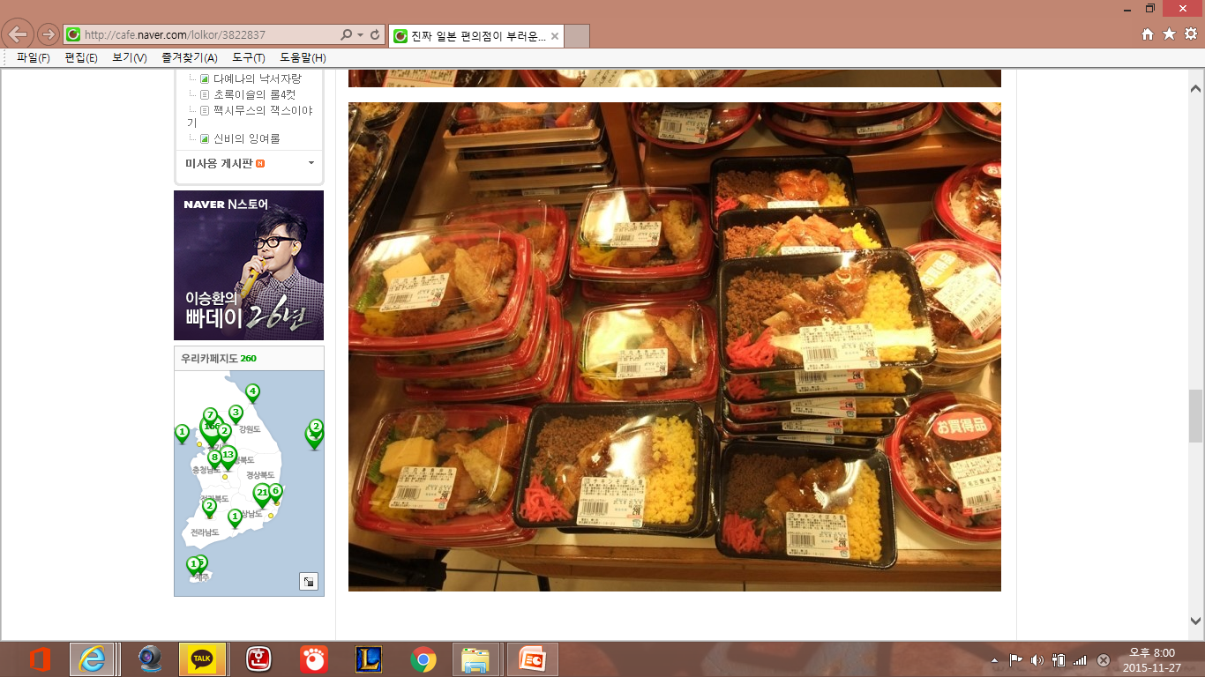
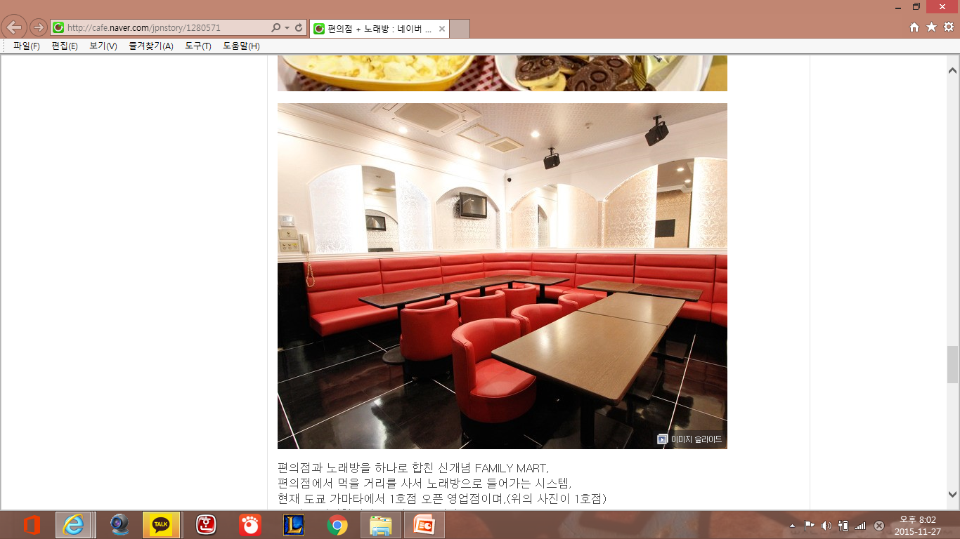
편의점 문화
2000년대 이후
문화

Slide 21
감사합니다

